Slide 1

ỨNG DỰNG QUẢN LÝ HOẠT ĐỘNG
KINH DOANH TRỰC TUYẾN CỦA
CHUỖI CỬA HÀNG TRÊN NỀN WEB
TRƯỜNG ĐẠI HỌC CẦN THƠ
KHOA CÔNG NGHỆ THÔNG TIN & TRUYỀN THÔNG
BỘ MÔN CÔNG NGHỆ PHẦN MỀM
BÁO CÁO LUẬN VĂN
Cán bộ hướng dẫn: Hội đồng phản biện: Sinh viên thực hiện:
Ths. Võ Huỳnh Trâm TS. Huỳnh Quang Nghi Tô Vủ Phong TS. Cù Vĩnh Lộc MSSV: B1605410

Slide 2
NỘI DUNG TRÌNH BÀY
GIỚI THIỆU
NỘI DUNG
KẾT LUẬN
HƯỚNG PHÁT TRIỂN
DEMO

Slide 3
ĐẶT VẤN ĐỀ
Mua sắm online bùng nổ
Quy mô cửa hàng phát triển
Thiếu giải pháp cho chuỗi cửa hàng
UNCTAD https://unctad.org/

Slide 4
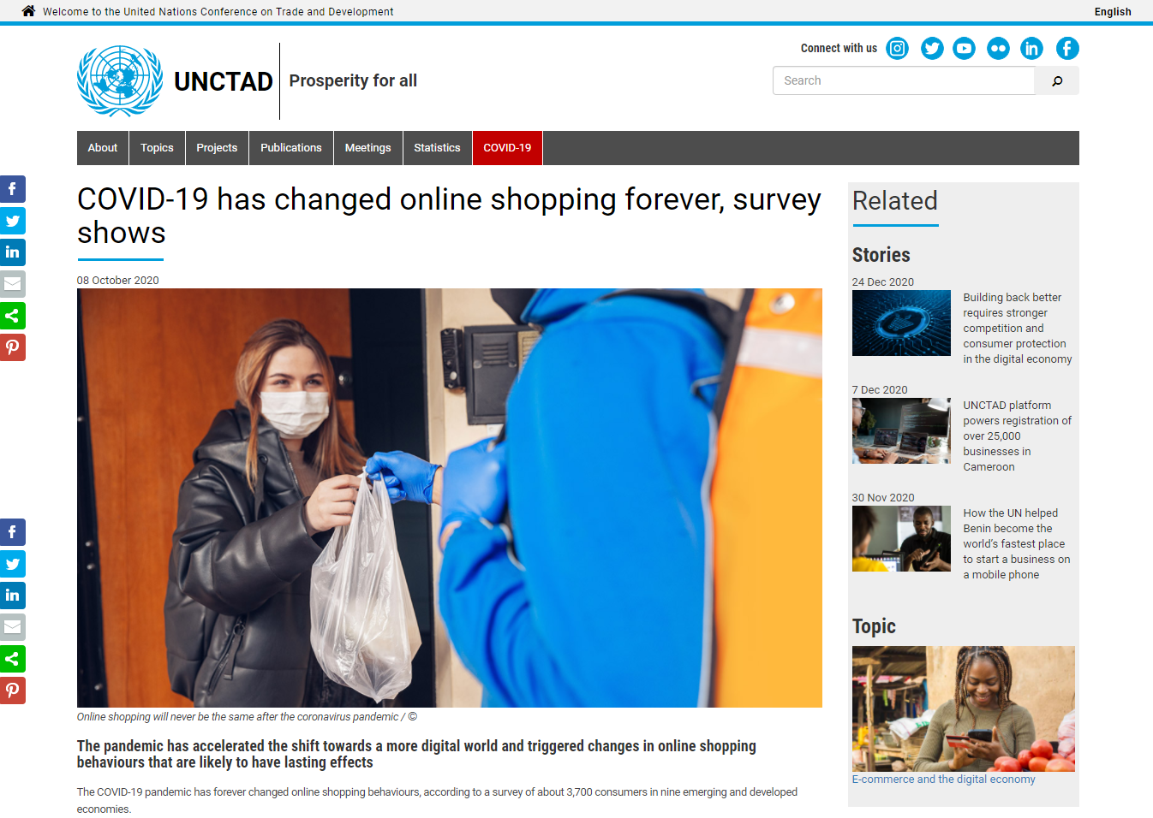
ĐẶT VẤN ĐỀ

Slide 5
MỤC ĐÍCH CỦA ĐỀ TÀI
Xây dựng ứng dụng kinh doanh trực tuyến kết hợp quản lý kinh doanh.
Đơn giản hóa, nâng cao hiệu suất.
Đa nền tảng, tương thích nhiều thiết bị.

Slide 6
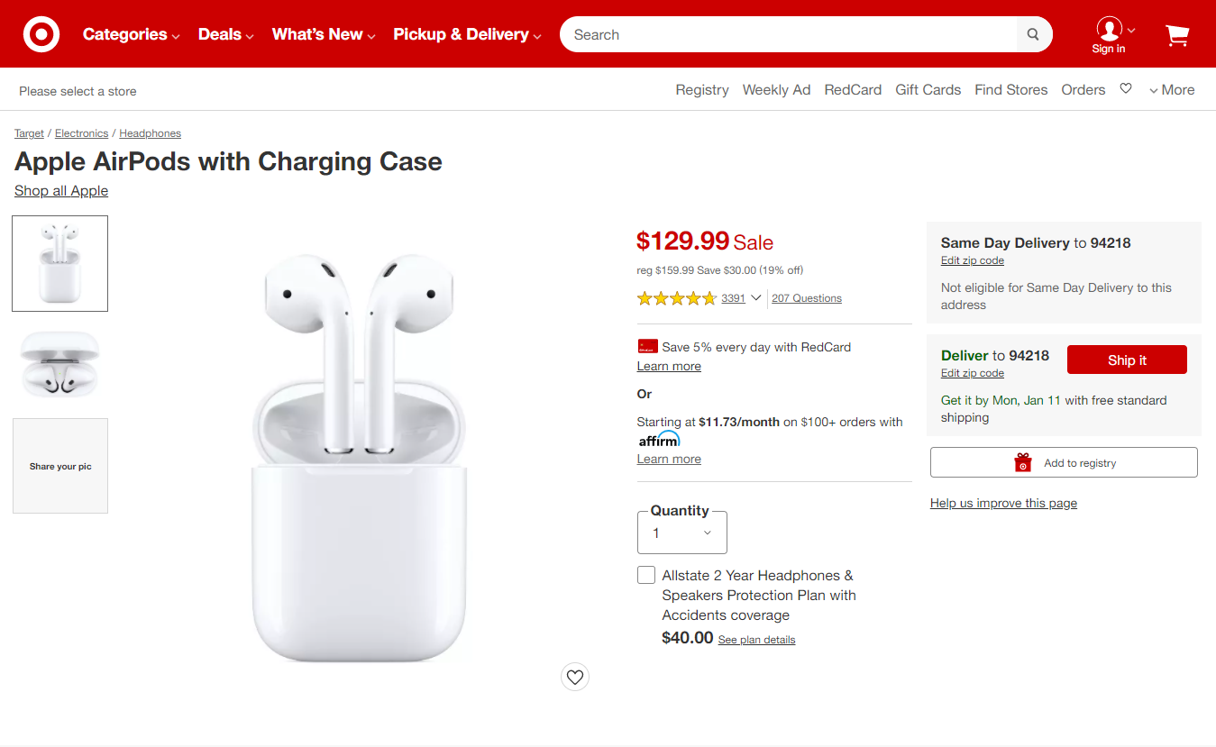
LỊCH SỬ GIẢI QUYẾT VẤN ĐỀ
Ngoài nước: Website thương mại điện tử của chuỗi cửa hàng Target (target.com)
Ngoài nước:
Vận hành hơn 10 năm
Ngôn ngữ tiếng Anh
Có tính phí
Có đầy đủ các tính năng cần thiết
Trang chi tiết sản phẩm của target.com

Slide 7
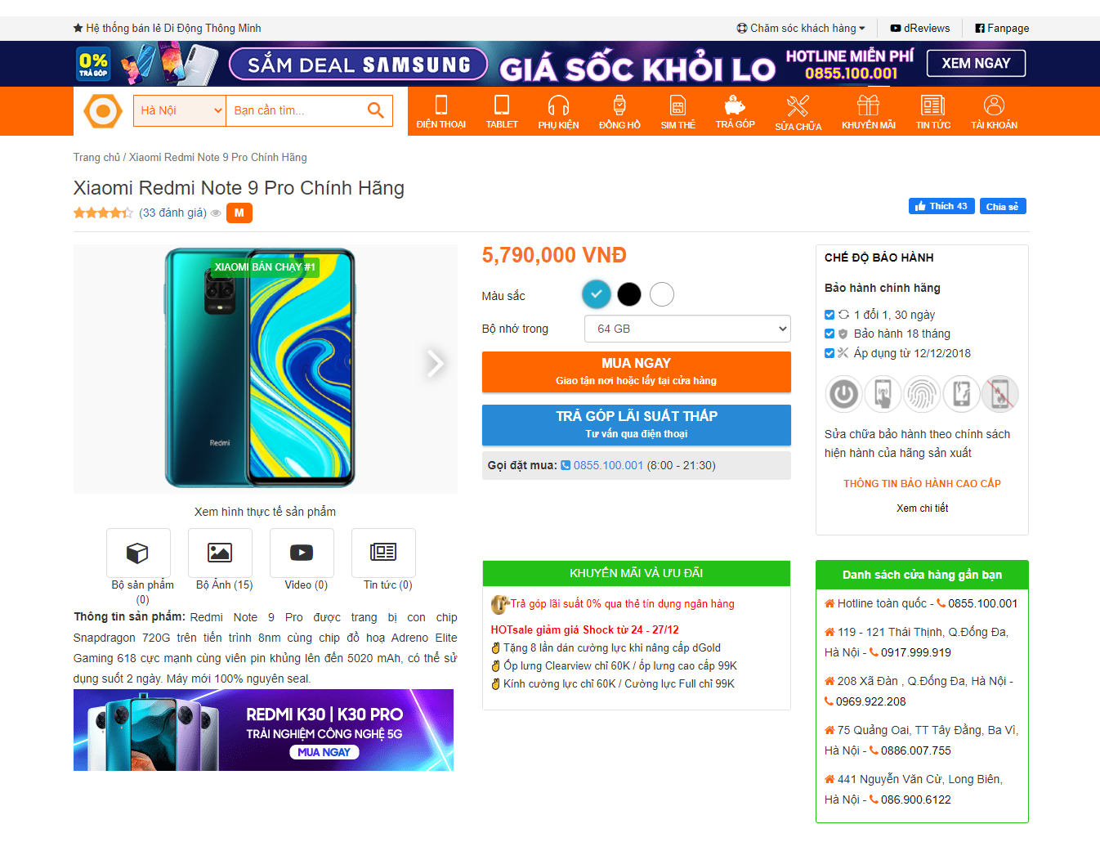
LỊCH SỬ GIẢI QUYẾT VẤN ĐỀ
Trong nước:
Phần mềm quản lý định lượng nguyên liệu nhà hàng, quán café (Phát triển bởi Webkynang.vn)
Được viết bằng Excel
Giao diện đơn giản
Có một số tính năng cơ bản
Quản lý theo từng Sheet

Slide 8
HƯỚNG GIẢI QUYẾT
Quy trình nghiệp vụ quản lý chuỗi cửa hàng
Mô hình phân quyền RBAC (Role-Based Access Control)
Kiến trúc RESTful API

Slide 9
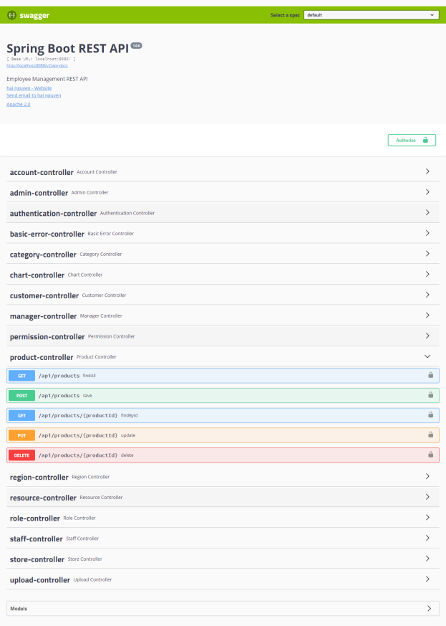
CÔNG NGHỆ SỬ DỤNG
Ngôn ngữ lập trình: Java, Javascript
Cơ sở dữ liệu: MySQL
Kiến trúc RESTful API

Slide 10
CÔNG NGHỆ SỬ DỤNG
  Đặc điểm:
  Là nền tảng công nghệ mới, chạy trên hệ điều hành Windows 10.
  Sử dụng nhiều ngôn ngữ lập trình như C#, Visual Basic, Javascript, C++…
  Khả năng tương thích với nhiều thiết bị có kích thước màn hình khác nhau.
  Ứng dụng tách riêng với hệ điều hành, được quản lý bởi Store

Slide 11
CÔNG NGHỆ SỬ DỤNG
Ưu điểm:
Tương thích với mọi loại thiết bị
Giao diện hiện đại, lạ mắt
Thân thiện màn hình cảm ứng, ít thao tác
Được quản lý bởi Store
Độ bảo mật và an toàn cao hơn so với ứng dụng desktop

Slide 12
CÔNG NGHỆ SỬ DỤNG
Nhược điểm:
Ít nguồn thông tin tham khảo, vẫn còn chưa hoàn thiện
Không có nhiều công cụ hỗ trợ
Chỉ chạy được trên nền tảng UWP của hệ điều hành Windows 10
Chưa thu hút được người dùng

Slide 13
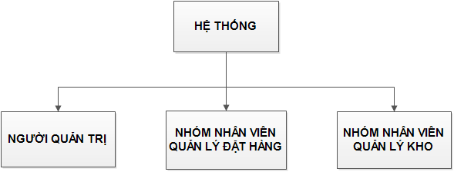
ĐẶC TẢ YÊU CẦU CHỨC NĂNG
Hệ thống có 3 nhóm người dùng

Slide 14
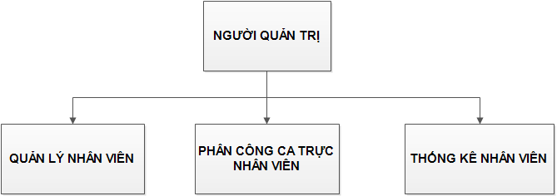
ĐẶC TẢ YÊU CẦU CHỨC NĂNG
Sơ đồ chức năng người quản trị

Slide 15
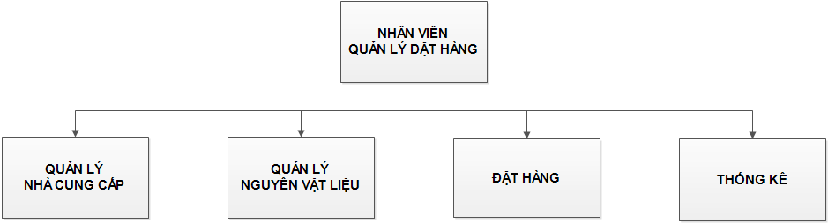
ĐẶC TẢ YÊU CẦU CHỨC NĂNG
Sơ đồ chức năng nhân viên quản lý đặt hàng

Slide 16
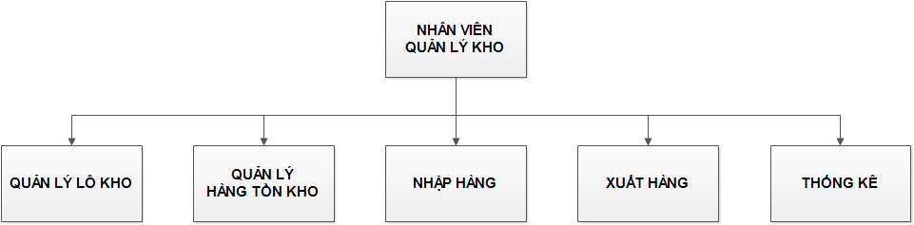
ĐẶC TẢ YÊU CẦU CHỨC NĂNG
Sơ đồ chức năng của nhân viên quản lý kho

Slide 17
ĐẶC TẢ YÊU CẦU PHI CHỨC NĂNG
Yêu cầu thực thi:
Chạy tốt trên mọi thiết bị
Không bị lỗi khi chạy phần mềm
Yêu cầu an toàn:
Đảm bảo an toàn dữ liệu hệ thống
Yêu cầu bảo mật:
Thông tin người dùng được bảo mật trong cơ sở dữ liệu

Slide 18
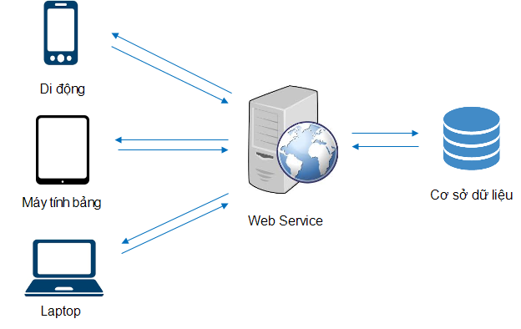
THIẾT KẾ KIẾN TRÚC

Slide 19
THIẾT KẾ DỮ LIỆU
Sơ đồ CDM:

Slide 20
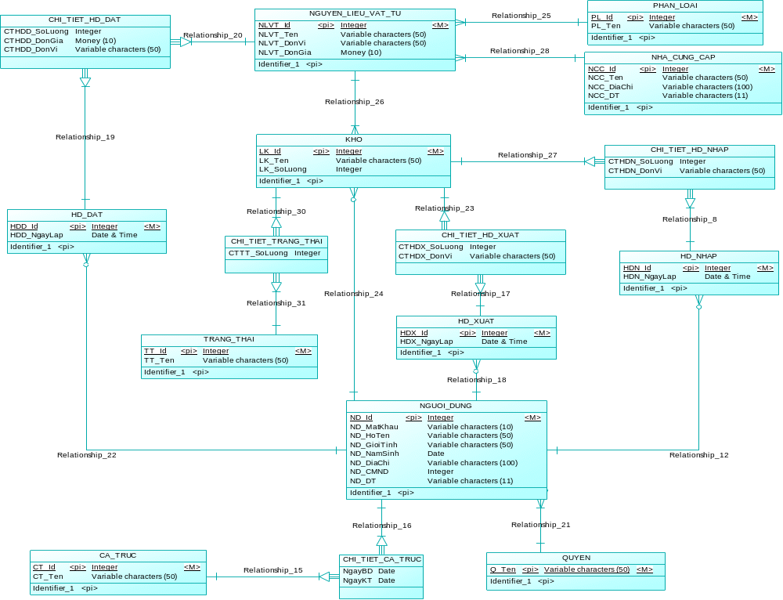

Slide 21
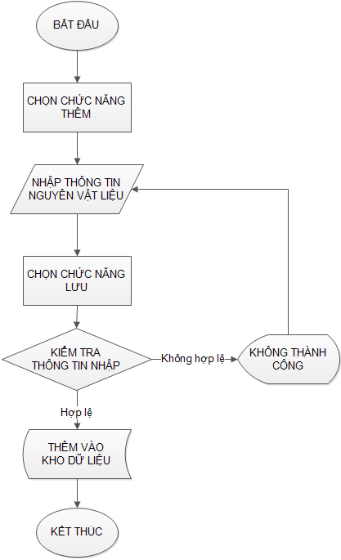
THIẾT KẾ CHỨC NĂNG
Chức năng quản lý nguyên vật liệu

Slide 22
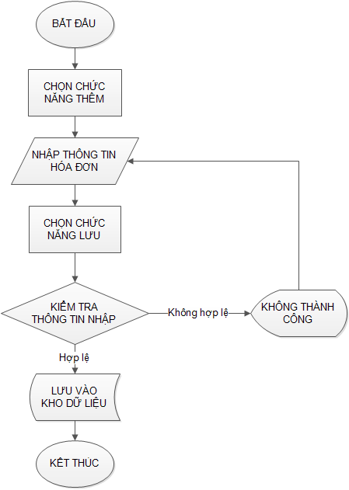
THIẾT KẾ CHỨC NĂNG
Chức năng đặt hàng

Slide 23
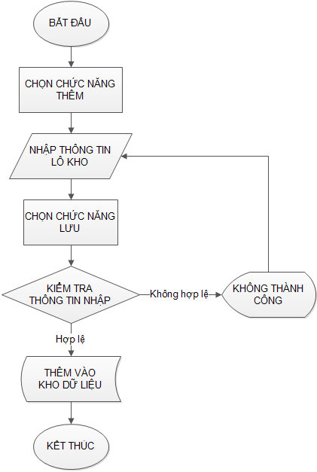
THIẾT KẾ CHỨC NĂNG
Chức năng quản lý lô kho

Slide 24
THIẾT KẾ CHỨC NĂNG
Chức năng nhập hàng

Slide 25
THIẾT KẾ GIAO DIỆN
Màu sắc hài hòa, phù hợp với từng đối tượng sử dụng
Phong cách giao diện phẳng đặc trưng của Windows 10
Giao diện thân thiện, đơn giản.
Giao diện tự động điều chỉnh theo kích thước màn hình.

Slide 26
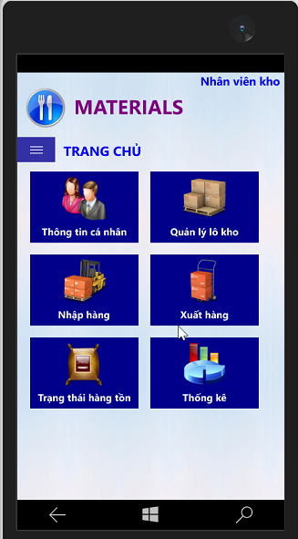
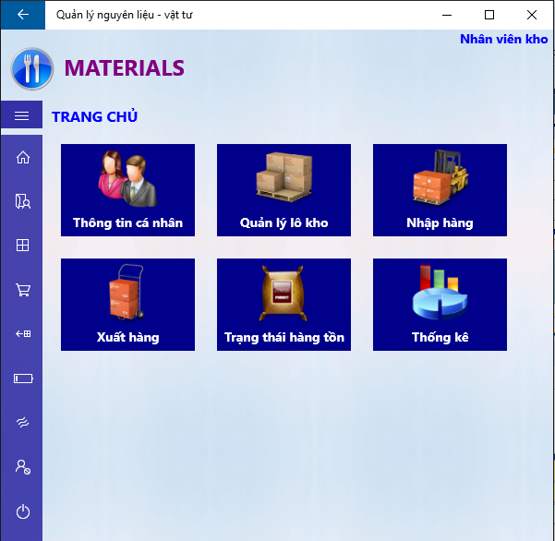
THIẾT KẾ GIAO DIỆN
Độ rộng màn hình 0-399 pi
Độ rộng màn hình 400-899 pi

Slide 27
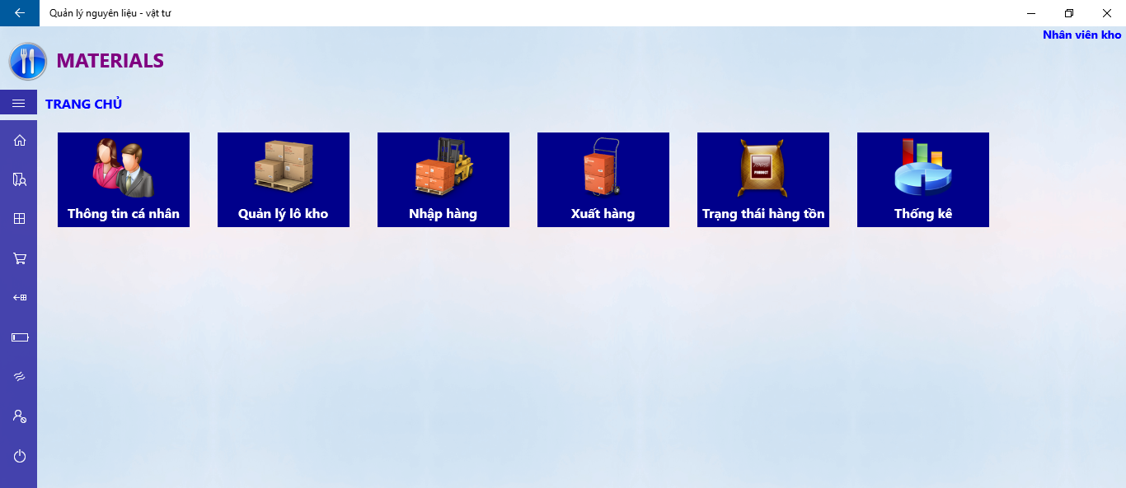
THIẾT KẾ GIAO DIỆN
Độ rộng màn hình 900pi trở lên

Slide 28
MÔI TRƯỜNG KIỂM THỬ
Nền tảng phần cứng:
  Bộ vi xử lý: Intel Core i5 3230
  Ram: 4Gb
  Đĩa cứng: 500Gb
Phần mềm:
  Hệ điều hành Windows 10 pro 64 bit
  Hệ cơ sở dữ liệu SQL Server 2012
  Visual Studio Community 2015

Slide 29
CÁC TRƯỜNG HỢP KIỂM THỬ
Quản lý nguyên vật liệu
STT | Mô tả dữ liệu kiểm thử | Kết quả mong đợi | Kết quả thực tế
1 | Để trống tất cả các trường nhập khi thực hiện chức năng thêm. | Báo lỗi “Bạn chưa nhập đầy đủ thông tin” | Báo lỗi “Bạn chưa nhập đầy đủ thông tin”
2 | Nhập tên nguyên liệu không hợp lệ khi thực hiện chức năng thêm | Báo lỗi “Tên nguyên vật liệu không hợp lệ” | Báo lỗi “Tên nguyên vật liệu không hợp lệ”
3 | Nhập đơn giá không hợp lệ khi thực hiện chức năng thêm | Báo lỗi “Đơn giá không hợp lệ” | Báo lỗi “Đơn giá không hợp lệ”
4 | Nhập các thông tin hợp lệ khi thực hiện chức năng thêm | Thông báo “Thêm thành công” | Thông báo “Thêm thành công”
5 | Nhập tên nguyên liệu không hợp lệ khi thực hiện chức năng sửa | Báo lỗi “Tên nguyên vật liệu không hợp lệ” | Báo lỗi “Tên nguyên vật liệu không hợp lệ”
6 | Nhập đơn giá không hợp lệ khi thực hiện chức năng sửa | Báo lỗi “Đơn giá không hợp lệ” | Báo lỗi “Đơn giá không hợp lệ”
7 | Nhập các thông tin hợp lệ khi thực hiện chức năng sửa | Thông báo “Chỉnh sửa thành công” | Thông báo “Chỉnh sửa thành công”
8 | Thực hiện thao tác xóa | Thông báo “Xóa thành công” | Thông báo “Xóa thành công”

Slide 30
CÁC TRƯỜNG HỢP KIỂM THỬ
Chức năng đặt hàng
STT | Mô tả dữ liệu kiểm thử | Kết quả mong đợi | Kết quả thực tế
1 | Thực hiện chức năng thêm hóa đơn | Thông báo “Thêm thành công” | Thông báo “Thêm thành công”
2 | Thực hiện chức năng Chi tiết của hóa đơn | Hệ thống hiển thị giao diện chi tiết hóa đơn | Hệ thống hiển thị giao diện chi tiết hóa đơn
3 | Để trống các trường nhập khi thực hiện chức năng thêm chi tiết hóa đơn | Báo lỗi “Bạn chưa nhập đầy đủ thông tin” | Báo lỗi “Bạn chưa nhập đầy đủ thông tin”
4 | Nhập các thông tin hợp lệ khi thực hiện chức năng thêm chi tiết hóa đơn | Thông báo “Thêm thành công” | Thông báo “Thêm thành công”
5 | Thực hiện xóa chi tiết hóa đơn | Thông báo “Xóa thành công” | Thông báo “Xóa thành công”

Slide 31
CÁC TRƯỜNG HỢP KIỂM THỬ
Chức năng quản lý lô kho
STT | Mô tả dữ liệu kiểm thử | Kết quả mong đợi | Kết quả thực tế
1 | Để trống các trường nhập khi thực hiện chức năng thêm | Báo lỗi “Bạn chưa nhập đầy đủ thông tin” | Báo lỗi “Bạn chưa nhập đầy đủ thông tin”
2 | Nhập tên lô kho không hợp lệ khi thực hiện chức năng thêm | Báo lỗi “Tên lô kho không hợp lệ” | Báo lỗi “Tên lô kho không hợp lệ”
3 | Nhập thông tin hợp lệ vào các trường nhập khi thực hiện chức năng thêm | Thông báo “Thêm thành công” | Thông báo “Thêm thành công”
4 | Nhập tên lô kho không hợp lệ khi thực hiện chức năng sửa | Báo lỗi “Tên lô kho không hợp lệ” | Báo lỗi “Tên lô kho không hợp lệ”
5 | Nhập thông tin hợp lệ vào các trường nhập khi thực hiện chức năng sửa | Thông báo “Chỉnh sửa thành công” | Báo lỗi “Tên lô kho không hợp lệ”

Slide 32
CÁC TRƯỜNG HỢP KIỂM THỬ
Chức năng nhập hàng
STT | Mô tả dữ liệu kiểm thử | Kết quả mong đợi | Kết quả thực tế
1 | Thực hiện chức năng thêm hóa đơn | Thông báo “Thêm thành công” | Thông báo “Thêm thành công”
2 | Thực hiện chức năng vào chi tiết hóa đơn | Hệ thống hiển thị giao diện chi tiết hóa đơn | Hệ thống hiển thị giao diện chi tiết hóa đơn
3 | Để trống các trường nhập khi thêm chi tiết hóa đơn | Báo lỗi “Bạn chưa nhập đầy đủ thông tin” | Báo lỗi “Bạn chưa nhập đầy đủ thông tin
4 | Nhập thông tin hợp lệ vào các trường nhập khi thêm chi tiết hóa đơn | Thông báo “Thêm thành công” | Thông báo “Thêm thành công”
5 | Thực hiện chức năng xóa chi tiết hóa đơn | Thông báo “Xóa thành công” | Thông báo “Xóa thành công”

Slide 33
KẾT QUẢ KIỂM THỬ
STT | Tên chức năng | Số lần kiểm thử | Số lần thành công | Thời gian kiểm thử
1 | Quản lý nguyên vật liệu | 13 | 13 | 18/04/2016
2 | Đặt hàng | 8 | 8 | 19/04/2016
3 | Quản lý lô kho | 13 | 13 | 19/04/2016
4 | Nhập hàng | 10 | 10 | 20/04/2016

Slide 34
KẾT QUẢ ĐẠT ĐƯỢC
Lý thuyết:
Ứng dụng công nghệ Universal App vào việc phát triển phần mềm.
Khả năng xây dựng Web Api Service
Có kiến thức về ngôn ngữ XAML

Slide 35
KẾT QUẢ ĐẠT ĐƯỢC
Chương trình:
Người quản trị: có thể quản lý nhân viên, phân công ca trực và thống kê số liệu về nhân viên.
Nhân viên quản lý đặt hàng: có thể quản lý nhà cung cấp, quản lý nguyên vật liệu và đặt hàng, có thể thống kê để kiểm tra số liệu
Nhân viên quản lý kho: có thể quản lý lô kho và trạng thái hàng tồn, đồng thời quản lý nhập hàng, xuất hàng, thống kê

Slide 36
KẾT QUẢ ĐẠT ĐƯỢC
Khả năng ứng dụng thực tiễn: chương trình có thể ứng dụng thực tế cho việc hỗ trợ quá trình quản lý nguyên vật liệu ở nhà hàng ăn uống hiện nay

Slide 37
HẠN CHẾ
Giao diện chưa đẹp mắt
Chưa có kinh nghiệm về cách sắp xếp cũng như quy định kích thước của các Control theo kích thước màn hình
Một số tính năng mà công nghệ chưa hỗ trợ hoặc khó sử dụng (Biểu đồ, Print…)
Thời gian đáp ứng còn chậm
Chưa có điều kiện để có thể chạy thực tế trên tất cả các thiết bị khác nhau

Slide 38
HƯỚNG PHÁT TRIỂN
Thiết kế giao diện đẹp mắt hơn.
Phát triển Web service cho thời gian đáp ứng tốt hơn khi thực hiện chức năng.
Sắp xếp các Control phù hợp với nhiều loại màn hình khác nhau tạo sự thân thiện hơn cho người dùng.
Tích hợp vào hệ thống tính năng In hóa đơn, xuất hóa đơn ra file PDF và thống kê dưới dạng biểu đồ.

Slide 39

DEMO

Slide 40

Cảm ơn quý thầy cô và
các bạn đã theo dõi !

